Slide 1
Prediksjon av stortingsvalet 2025 med data science
Jens Morten Nilsen

Slide 2

Om meg:
Siv.ing. industriell matematikk (statistikk)
Interessert i politikk
Data Engineer i Equinor

Slide 3
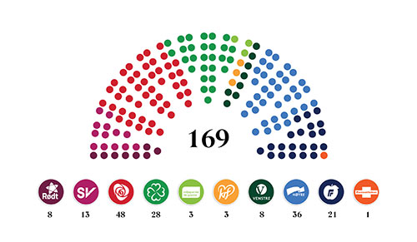
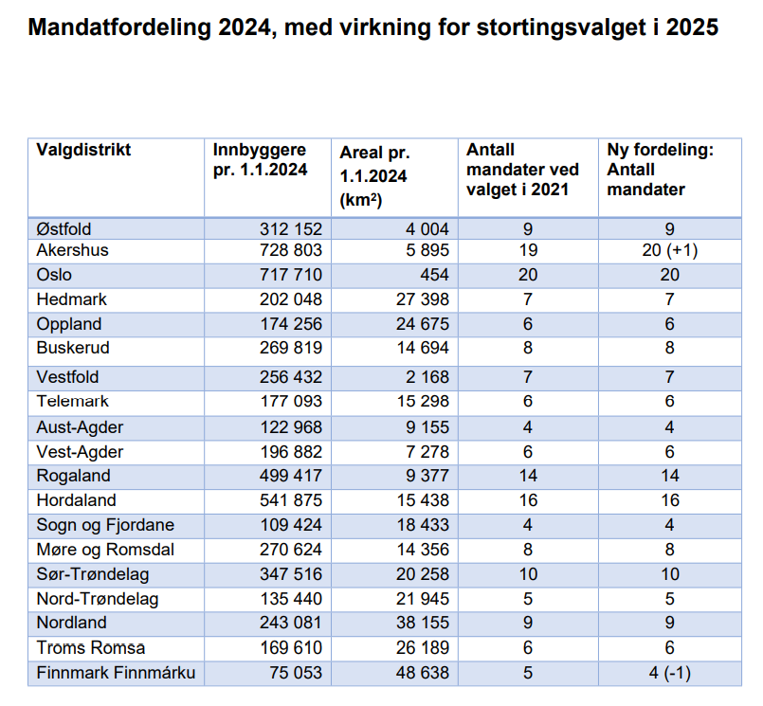
169 representantar til Stortinget skal veljast 8. september 2025
Notes:
169 representantar fordelt her. 19 valdistrikt, tilsvarande gamle fylke. Stortinget er upåverka av distriktreformen. Kvart 8. år blir antallet mandat frå kvart district justert.

Slide 4
Sainte-Laguës modifiserte (divisor) metode
Divisor: 1.4, 3, 5, 7, 9, 11, …..
Parti | AP | H | SP | SV | FRP | R | MDG | V | Andre
Stemmer | 57621 | 31837 | 29181 | 17635 | 16650 | 10852 | 9268 | 8435 | 7547
divisor | 1.4 | 1.4 | 1.4 | 1.4 | 1.4 | 1.4 | 1.4 | 1.4 | 1.4
Stemmer | 41158 | 22741 | 20844 | 12596 | 11893 | 7751 | 6620 | 6025 | 5391
divisor | 3.0 | 1.4 | 1.4 | 1.4 | 1.4 | 1.4 | 1.4 | 1.4 | 1.4
Stemmer | 19207 | 22741 | 20844 | 12596 | 11893 | 7751 | 6620 | 6025 | 5391
Parti | AP | H | SP | SV | FRP | R | MDG | V | Andre
Stemmer | 57621 | 31837 | 29181 | 17635 | 16650 | 10852 | 9268 | 8435 | 7547
divisor | 1.4 | 1.4 | 1.4 | 1.4 | 1.4 | 1.4 | 1.4 | 1.4 | 1.4
Stemmer | 41158 | 22741 | 20844 | 12596 | 11893 | 7751 | 6620 | 6025 | 5391
divisor | 3.0 | 1.4 | 1.4 | 1.4 | 1.4 | 1.4 | 1.4 | 1.4 | 1.4
Stemmer | 19207 | 22741 | 20844 | 12596 | 11893 | 7751 | 6620 | 6025 | 5391
divisor | 3.0 | 3.0 | 1.4 | 1.4 | 1.4 | 1.4 | 1.4 | 1.4 | 1.4
Stemmer | 19207 | 10612 | 20844 | 12596 | 11893 | 7751 | 6620 | 6025 | 5391
divisor | 3.0 | 3.0 | 3.0 | 1.4 | 1.4 | 1.4 | 1.4 | 1.4 | 1.4
Stemmer | 19207 | 10612 | 9727 | 12596 | 11893 | 7751 | 6620 | 6025 | 5391
divisor | 5.0 | 3.0 | 3.0 | 1.4 | 1.4 | 1.4 | 1.4 | 1.4 | 1.4
Stemmer | 11524 | 10612 | 9727 | 12596 | 11893 | 7751 | 6620 | 6025 | 5391
Parti | AP | H | SP | SV | FRP | R | MDG | V | Andre
Stemmer | 57621 | 31837 | 29181 | 17635 | 16650 | 10852 | 9268 | 8435 | 7547
divisor | 1.4 | 1.4 | 1.4 | 1.4 | 1.4 | 1.4 | 1.4 | 1.4 | 1.4
Stemmer | 41158 | 22741 | 20844 | 12596 | 11893 | 7751 | 6620 | 6025 | 5391
divisor | 3.0 | 1.4 | 1.4 | 1.4 | 1.4 | 1.4 | 1.4 | 1.4 | 1.4
Stemmer | 19207 | 22741 | 20844 | 12596 | 11893 | 7751 | 6620 | 6025 | 5391
divisor | 3.0 | 3.0 | 1.4 | 1.4 | 1.4 | 1.4 | 1.4 | 1.4 | 1.4
Stemmer | 19207 | 10612 | 20844 | 12596 | 11893 | 7751 | 6620 | 6025 | 5391
Parti | AP | H | SP | SV | FRP | R | MDG | V | Andre
Stemmer | 57621 | 31837 | 29181 | 17635 | 16650 | 10852 | 9268 | 8435 | 7547
divisor | 1.4 | 1.4 | 1.4 | 1.4 | 1.4 | 1.4 | 1.4 | 1.4 | 1.4
Stemmer | 41158 | 22741 | 20844 | 12596 | 11893 | 7751 | 6620 | 6025 | 5391
Parti | AP | H | SP | SV | FRP | R | MDG | V | Andre
Stemmer | 57621 | 31837 | 29181 | 17635 | 16650 | 10852 | 9268 | 8435 | 7547
divisor | 1.4 | 1.4 | 1.4 | 1.4 | 1.4 | 1.4 | 1.4 | 1.4 | 1.4
Stemmer | 41158 | 22741 | 20844 | 12596 | 11893 | 7751 | 6620 | 6025 | 5391
divisor | 3.0 | 1.4 | 1.4 | 1.4 | 1.4 | 1.4 | 1.4 | 1.4 | 1.4
Stemmer | 19207 | 22741 | 20844 | 12596 | 11893 | 7751 | 6620 | 6025 | 5391
divisor | 3.0 | 3.0 | 1.4 | 1.4 | 1.4 | 1.4 | 1.4 | 1.4 | 1.4
Stemmer | 19207 | 10612 | 20844 | 12596 | 11893 | 7751 | 6620 | 6025 | 5391
divisor | 3.0 | 3.0 | 3.0 | 1.4 | 1.4 | 1.4 | 1.4 | 1.4 | 1.4
Stemmer | 19207 | 10612 | 9727 | 12596 | 11893 | 7751 | 6620 | 6025 | 5391
Notes:
I Norge brukes en modifisert utgave av metoden, der det første delingstallet er 1,4. Ved å gjøre det første delingstallet større blir det vanskeligere å få det første mandatet sammenliknet med de påfølgende.
Eva Kristin Hansen
Linda Hoftad Helleland
Ola Borten Moe
Jorodd Asphjell
Lars Haltbrekken

Slide 5
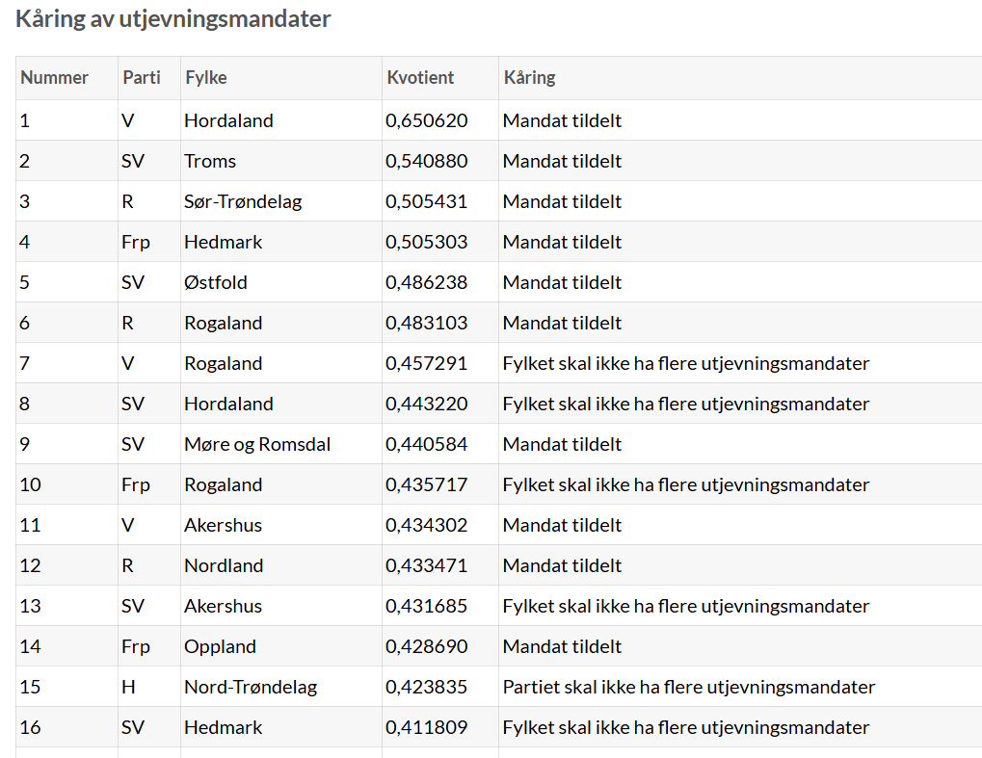
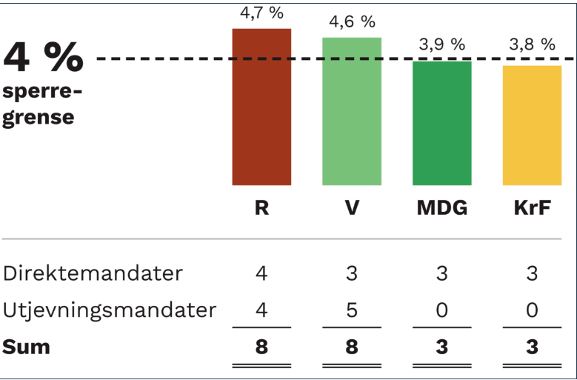

Utjamningsmandat
kvotient= $\frac{partiets \left(reduserte\right)røyster i valkrins }{\# røyster per disitriktsmandat i valkrins}$
Notes:
§ 11-8.Fordelingen av utjevningsmandatene mellom valgdistriktene ved stortingsvalg
(1) Hvert valgdistrikt skal ha ett utjevningsmandat. Valgdirektoratet skal beregne i hvilke valgdistrikter partiene får utjevningsmandater.(2) For hvert parti som skal få utjevningsmandat, skal det beregnes en vektet kvotient for hvert valgdistrikt. Den vektede kvotienten beregnes slik:a. Partiets stemmetall i valgdistriktet skal deles med et tall som er 1 større enn det dobbelte av antallet direktevalgte mandater partiet har fått i valgdistriktet.b.Disse kvotientene skal vektes ved at de deles på det gjennomsnittlige antallet stemmer per direktevalgte mandat i valgdistriktet.(3) Det første utjevningsmandatet skal tildeles det partiet og det valgdistriktet som har den største vektede kvotienten. Det neste utjevningsmandatet skal tildeles det partiet og det valgdistriktet som har den nest største vektede kvotienten, osv. Hvis to kvotienter er like store, skal antallet stemmer i valgdistriktet være avgjørende. Hvis partiene også har fått like mange stemmer, skal rekkefølgen avgjøres ved loddtrekning.(4) Beregningen skal fortsette inntil alle partier har fått det antallet utjevningsmandater de skal ha, og hvert valgdistrikt har fått ett utjevningsmandat.
Hordaland: Sveinung Rotevatn
Rogaland: Mimir Kristjanson

Slide 6



Kva påvirker partias (framtidige) oppslutning?^{[trenger referanse]}
Effekt | Data
Økonomi, makrotall | SSB: arbeidsløyse, rentenivå etc.
Person | Politiske skandaler, karisma
Paradevogna | Meiningsmålingar
Motgangsspiralen | Meiningsmålingar
Regjeringsslitasje | Tid i regjering / som styrande parti
Dagsorden | Media
Andre partis oppslutning | Meiningsmålingar
Valordning | Metode for utdeling av mandat

Slide 7
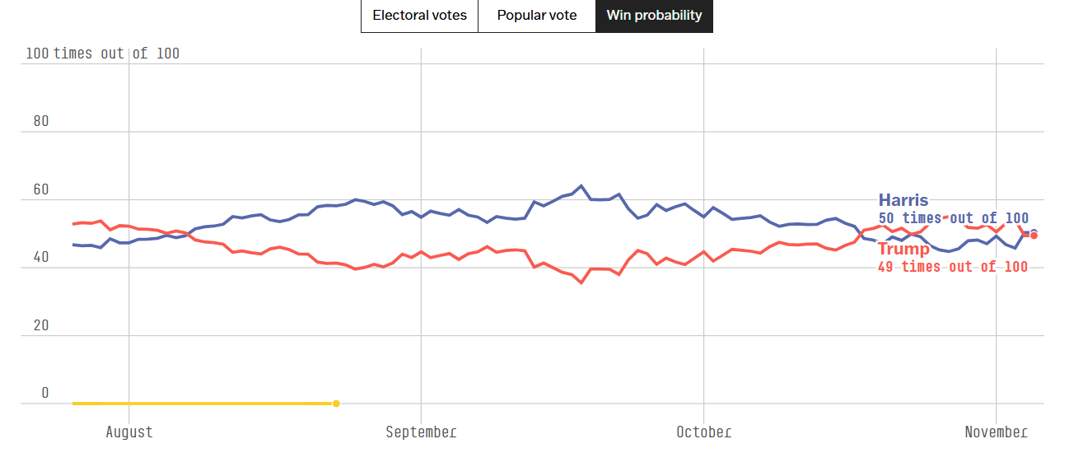

I USA: FiveThirtyEight
FiveThirtyEight model:
Collect, analyze and adjust polls
Jobs
Spending
Income
Manufacturing
Inflation
Stock market
https://projects.fivethirtyeight.com/2024-election-forecast/
Notes:
Fivethirtyeight. Fikk namnet etter 538 seter I kongressen I USA: 438 i representantenes hus, 100 I senatet. Gjorde det veldig bra I 2008 og 2012. Silver blei verdenskjent og berømt. I 2016 Clinton mot Trump forutsåg modellen Clinton. Det var en bom selv om han fossrodde etterpå og sa at han hadde gitt trump 30% sjans for å vinne som var mer enn alle andre. Etterlatt inntrykk var likevel bom. I 2020 var det Biden mot trump. Han forutsåg klar siger til Biden som blei altfor knapp siger til Biden. Igjen blei etterlatt intrykk en bom. I 2024 var det Harris mot Trump, her gav modellen “tossup”, men Trump vann klart.

Slide 8
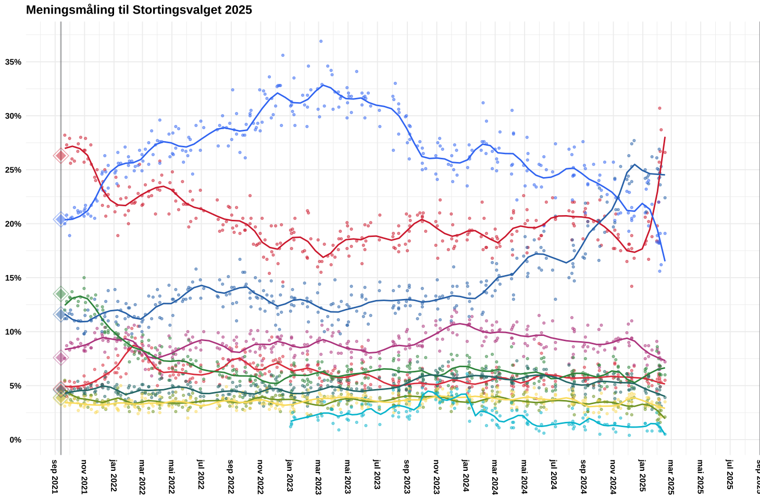
I Noreg: Poll of polls!
pollofpolls.no er ingen prognose, ingen måling, ingen spådom, ikke skjønn…
men en beregning med stramme forutsetninger og feilkilder.”
Notes:
Tidserier. Gjennomsnitt av meningsmålinger – og beregninger av mandatafordeling utifra disse. Her er det et potensiale.

Slide 9
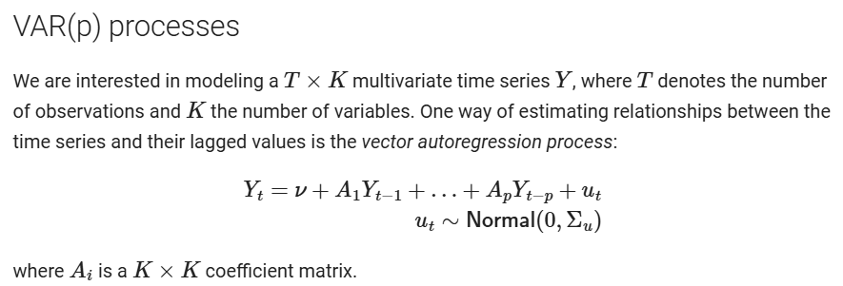
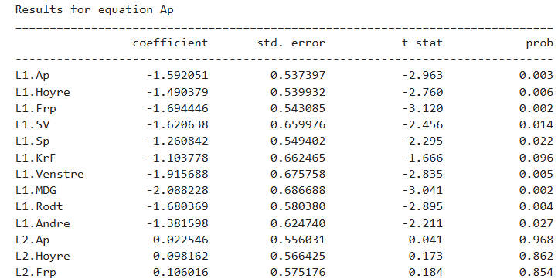
OneSixtyNine v1.0
Data: Poll of polls kvar månad frå januar 2008
194 observasjonar i 10 tidsserier
Modell: Vektor Autoregresjon:
Multivariat tidsserie
For kvart parti gitt månad: forklar verdi utifrå X verdiar bakover i tid (LX) for seg sjølv og alle andre.
Mange likningar samanlikna med datapunkt: 10 steg bakover for 10 parti 100 likningar.
Utfordringar med «sofa-partiet» og «andre» parti

Slide 10
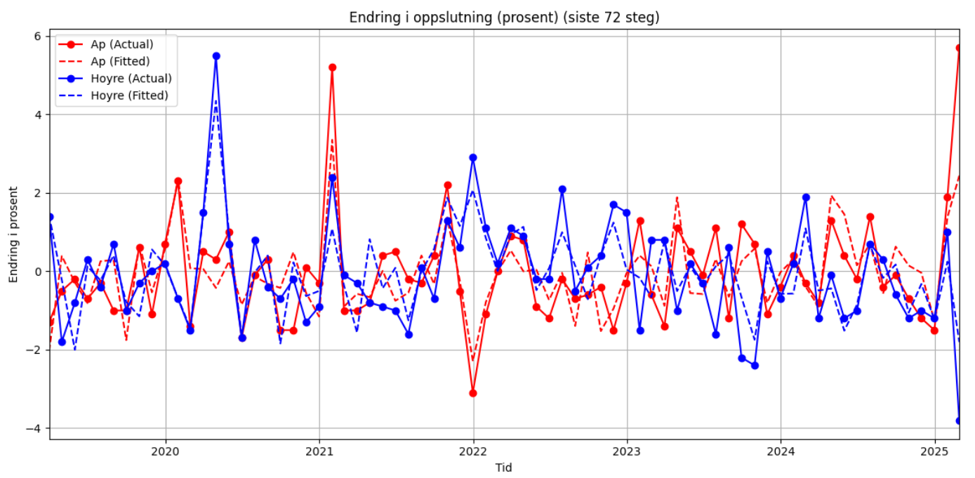
OneSixtyNine v1.0 – tilpassa modell

Slide 11
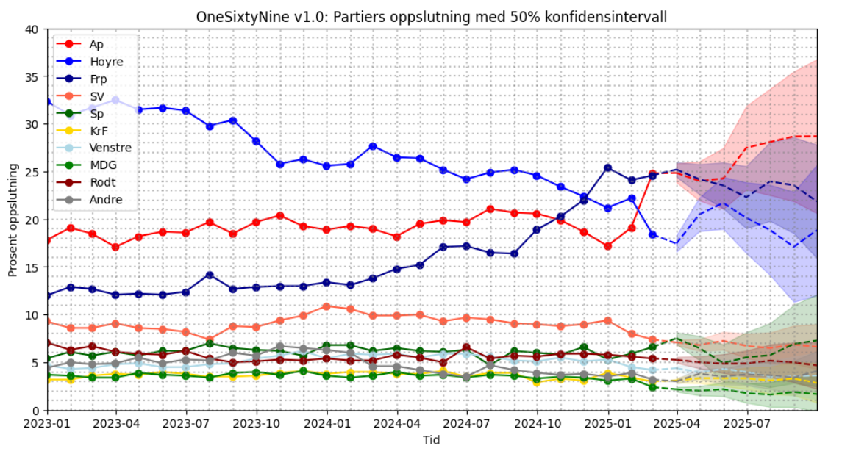
OneSixtyNine v1.0 (data t.o.m. 28.2.2025)
Sannsyn for at Ap+SV+Sp+R+MDG > H+FrP+KrF+V i september: 58%

Slide 12
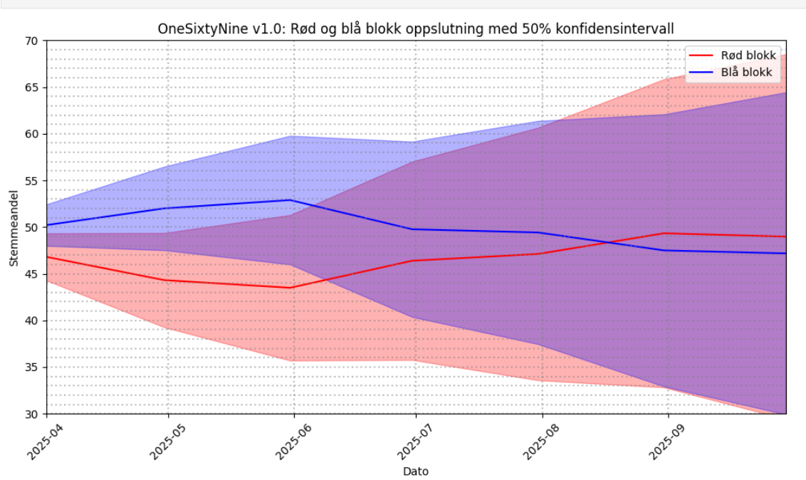
OneSixtyNine v1.0 (data t.o.m. 28.2.2025)
Sannsyn for at Ap+SV+Sp+R+MDG > H+FrP+KrF+V: 58%
Notes:
Beregninga av 58: Simulert valget basert på punktestimat sammen med variasjon og ko-variasjon mellom partia. Det er lite sannsynlig at AP får 40% men det er ekstremt usannsynlig at AP og Høyre får 40% samtidig. Sjølv om det er et utfall jeg vil foretrekke har jeg lagt all min vitenskaplige integritet i at dette er, statistisisk og vitenskaplig det beste eg kan.

Slide 13
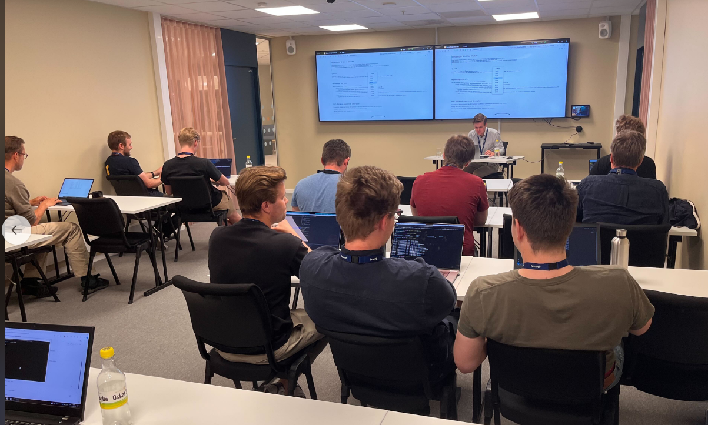
OneSixtyNine: Kodekveld 22. mai 2025!
Bygg vidare på OneSixtyNine med ditt verktøy (bruk gjerne python)
Lever ditt estimat for utfallet i september
Ekstra spenning (i tillegg til utfallet) – kven kjem nærmast faktisk resultat?
Spis pizza og ha det triveleg!

Slide 14
OneSixtyNine
Effekt | Data | Version
Økonomi | SSB: arbeidsløyse, rentenivå | V2.0
Person | Politiske skandaler, karisma | V2.0
Paradevogna | Meiningsmålingar | V1.0
Motgangsspiralen | Meiningsmålingar | V1.0
Regjeringsslitasje | Tid i regjering / som styrande parti | V2.0
Dagsorden | Media | V4.0
Andre partis oppslutning | Meiningsmålingar | V1.0
Valordning | Metode for berekning | V3.0
v1.0: Poll of polls data: tidsserie data med vektor-autoregressjon.
- Presentert i dag
v2.0: Uvide med mer data (SSB, skandaler, regjeringsslitasjerslitasje) og andre prediksjonsmodellar.
- På kodekvelden!
v3.0: utvide med nedbrytning til fylke og mandatfordeling
- På kodekvelden, om det blir tid
v4.0: Sentimentanalyse av mediedekning
- For den ivrige ai-boss

Slide 15

Lenker
https://www.pollofpolls.no/
https://github.com/jensmorten/onesixtynine
https://github.com/martinlackner/apportionment
https://event.bouvet.no/event/e6bcce8f-d697-40c3-a8f8-136ce03cdf84
https://fivethirtyeight.com/features/how-fivethirtyeights-2020-presidential-forecast-works-and-whats-different-because-f-covid-19/

Slide 16
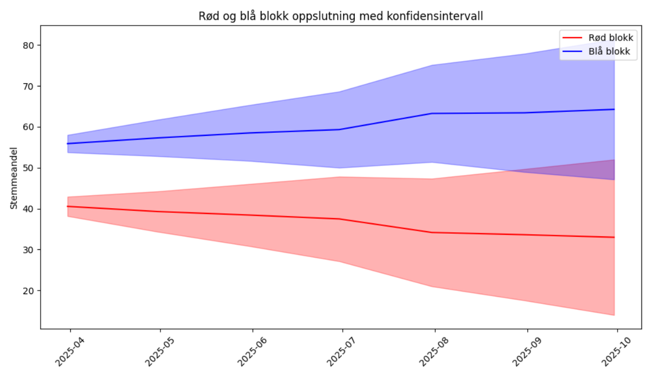
OneSixtyNine v1.0: Data fram til 1.1.2025

Slide 17
“MonteCarlo”-simulering av utfall
n_sim = 1 000 000
yhat_vector = result_df["Estimate"].values # Mean estimates for all parties
cov_matrix = forecast_cov_original_scale[-1] # Covariance matrix at final step (latest forecast)
# Generate correlated samples
samples = np.random.multivariate_normal(yhat_vector, cov_matrix, size=n_sim)
samples = np.maximum(samples, 1e-6) ##must be above 0
samples = (samples.T / samples.sum(axis=1) * 100).T ####normalize result to add up to 100%
# Create a DataFrame with sampled values
sampled_df = pd.DataFrame(samples, columns=result_df["Party"])
# Compute vote totals for each simulation
red_green_votes = sampled_df[["Ap", "SV", "Sp", "Rodt", "MDG"]].sum(axis=1)/sampled_df.sum(axis=1)
blue_votes = sampled_df[["Hoyre", "Frp", "KrF", "Venstre"]].sum(axis=1)/sampled_df.sum(axis=1)
# Probability that red-green block wins
prob_red_green_wins = np.mean(red_green_votes > blue_votes)
print(f"Sannsyn for at Ap+SV+Sp+R+MDG > H+FrP+KrF+V: {prob_red_green_wins:.4f}")

